Slide 1


Slide 2



Chispa

Slide 3






Ayuda 1

Slide 4




Ayuda 2

Slide 5


Créditos

Slide 6
Transición 1

Slide 7
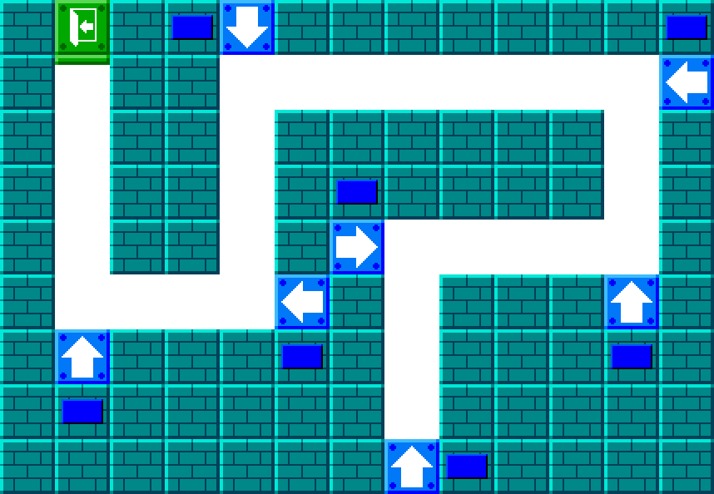





Nivel 1

Slide 8
Transición 2

Slide 9
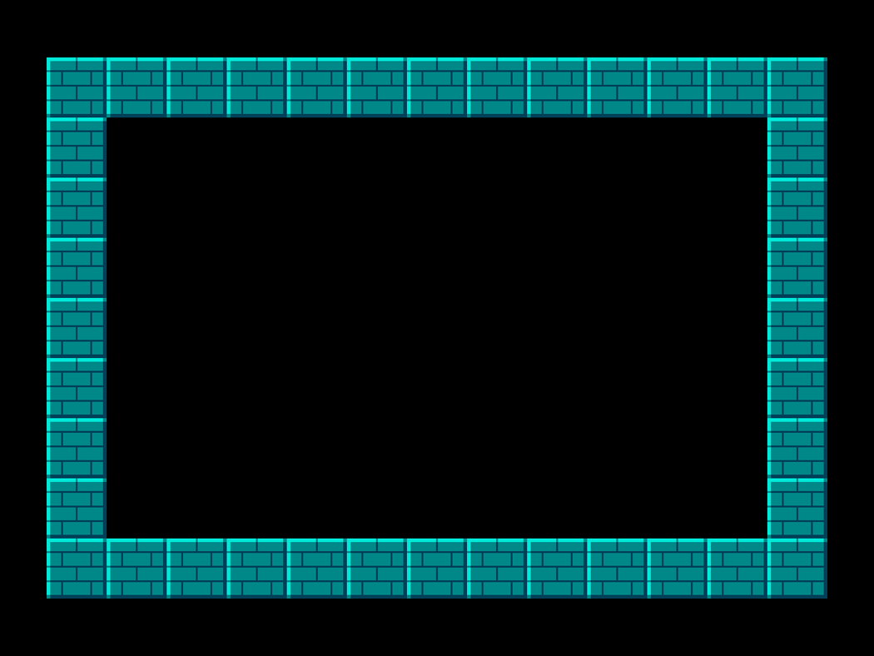
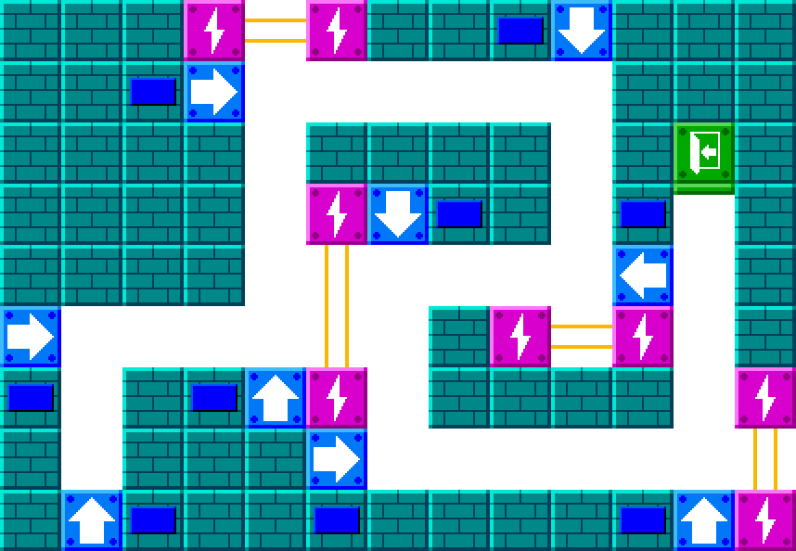
Nivel 2

Slide 10
Transición 3

Slide 11
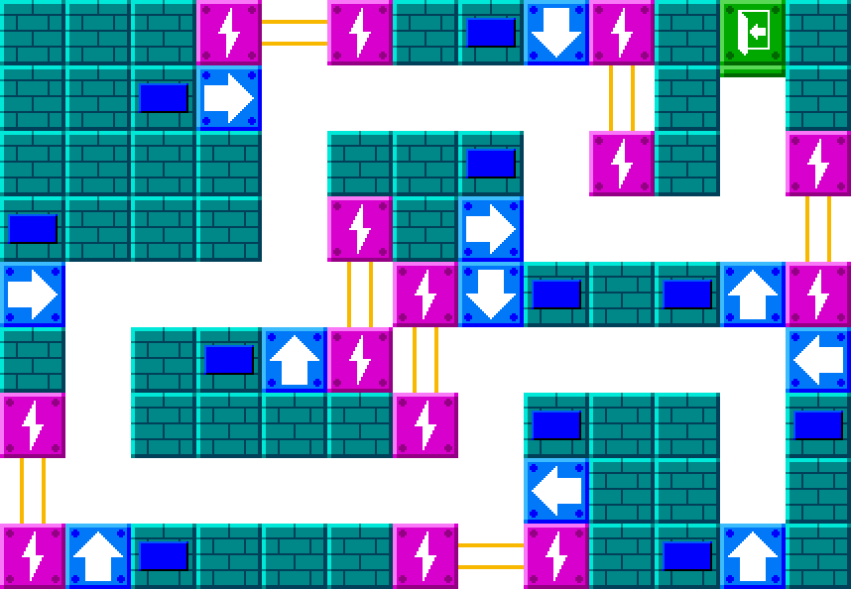
Nivel 3

Slide 12
Transición 4

Slide 13
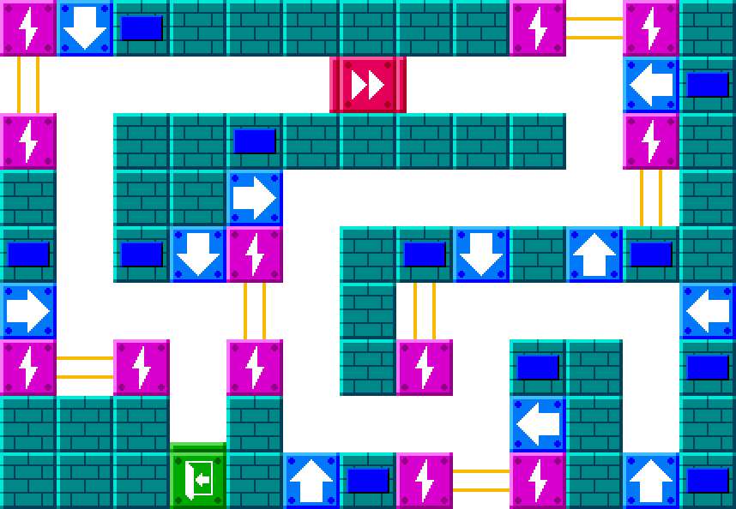
Nivel 4

Slide 14
Transición 5

Slide 15
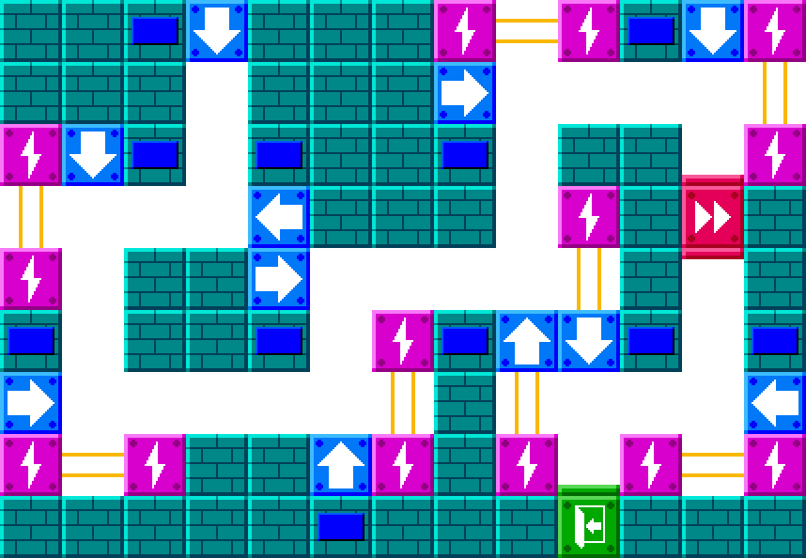
Nivel 5

Slide 16
Transición 6

Slide 17
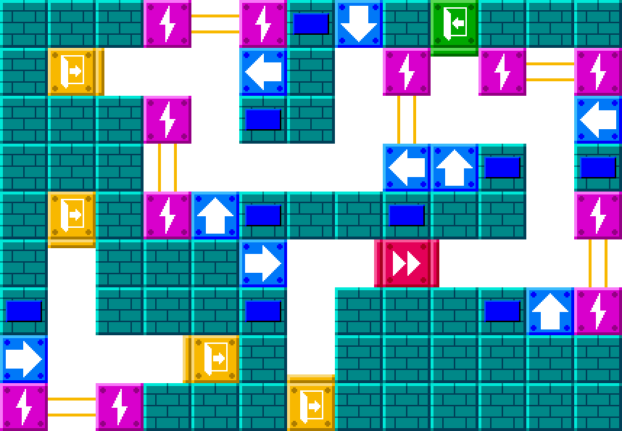
Nivel 6

Slide 18
Transición 7

Slide 19
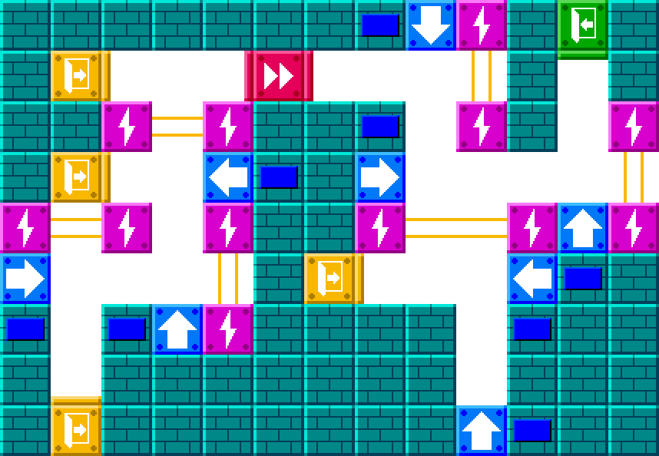
Nivel 7

Slide 20




Fin

